Slide 1
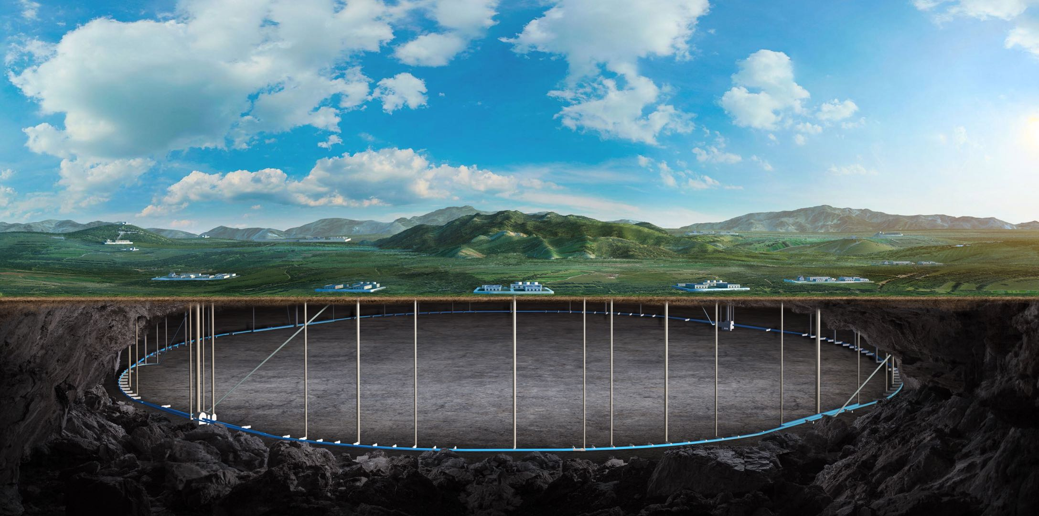
CEPC mockup tunnel progress and planning
Haijing Wang
2024/6/27, CEPC DAY

Slide 2
Content
内容调整
目前进展
计划

Slide 3
内容调整—兼顾郑州场地及工程设计要求
CEPC mockup目的及意义
技术验证及宣传展示
开工前需验证相关关键技术及工艺流程
磁铁&支撑的稳定性与调节灵活性。
准直方法及准直效率优化。
工艺安装及设备/操作空间验证。
其他需要在隧道进行的操作验证。
CEPC有效的宣传展示
典型区段的1:1步入式隧道内景展示。
科普宣传。
Elements in Collider | Unit | Number
Dipole support | set | 13314
Quadrupole support | set | 4128
Sextupole support | set | 1128
Corrector support | set | 3544
Vacuum device support | set | 98979
Beam Instrument Support | set | 4254
RF Support | set | 100
Elements in Booster | Unit | Number
Dipole support | set | 14866
Quadrupole support | set | 3458
Sextupole support | set | 100
Corrector support | set | 1200
Vacuum device support | set | 69164
Beam Instrument support | set | 2412
RF support | set | 12

Slide 4
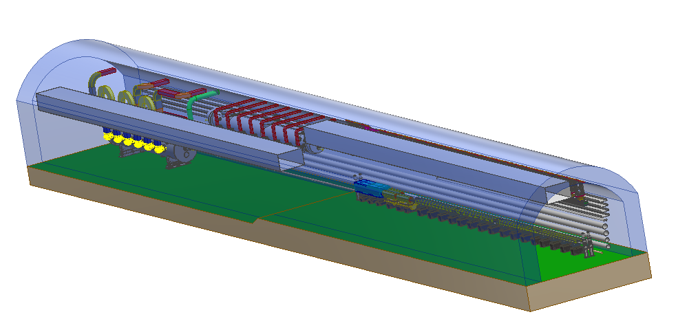
内容调整—兼顾郑州场地及工程设计要求
地基承重及场地要求
初始设计：一场地，多合一
60米：32米弧区实验段+28米RF区展示段
足够厚度混凝土隧道墙及钢筋混凝土地基：提供磁铁&支撑稳定性实验条件
磁铁为真实重量的模型，用于稳定性测试
半自动调节机构+高精度测量场，用于高效准直调节实验
隧道运输车，高效运输及粗定位
展示+工艺安装+稳定性实验+调节准直实验+运输粗定位实验
修改设计：三步走，分场地
60米：32米弧区实验段+28米RF区展示段
迁移稳定性实验：钢架模拟隧道墙，场地现有地基，磁铁改为轻材料展示模型。
加快展示模型进度：调节机构先用替换件。
第一步：展示+部分工艺安装
半自动调节机构+高精度测量场，用于高效准直调节实验。研制成功后替换。
隧道运输车，高效运输及粗定位。
第二步：部分工艺安装+调节准直实验+运输粗定位实验
第三步：稳定性实验，跟随黄河公司可研进行实地测量

Slide 5
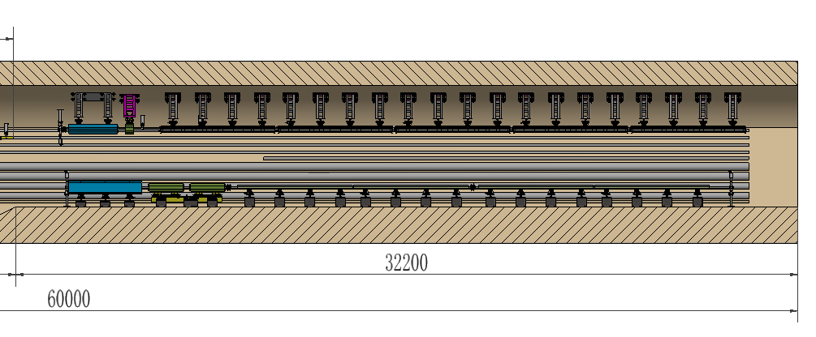
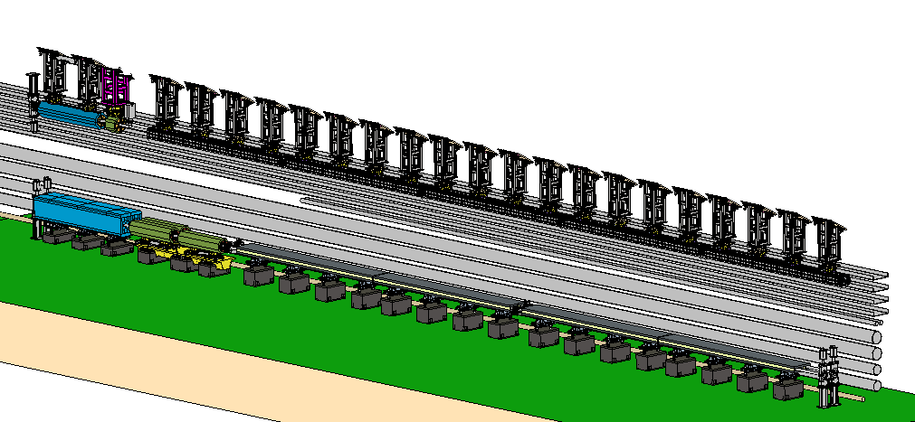
目前进展
弧区模型
磁铁：ABS+钢板，外形尺寸公差±2mm。可按照实际磁铁设计进行开合，固定靶标座，可进行工艺安装实验
混凝土基座：C60混凝土+碳钢
Booster设备悬挂钢架：碳钢
磁铁调节机构：ABS+钢板，后期替换成正式样机
真空盒、波纹管、BPM及其支架等：不锈钢/碳钢
泵、阀门等：真空系统提供

Slide 6
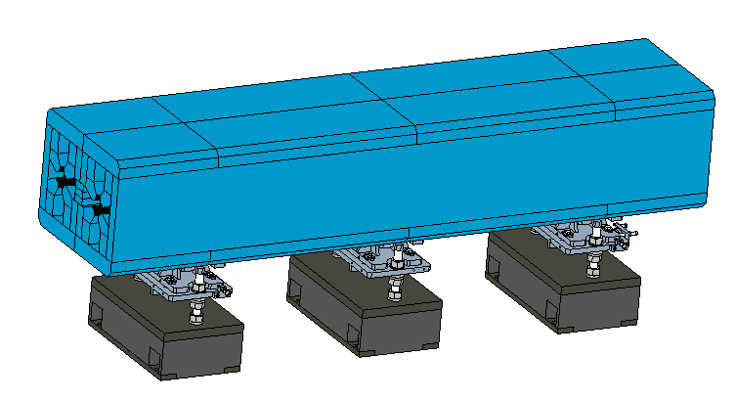
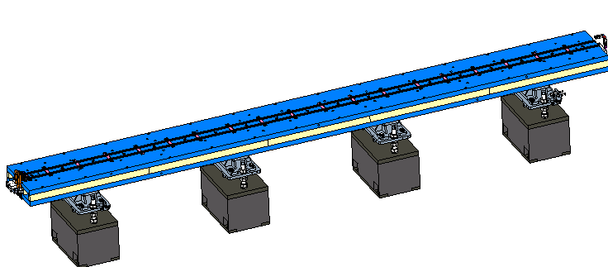
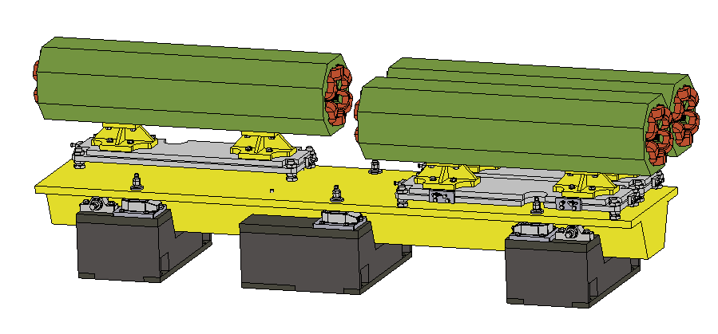
目前进展
弧区模型
位置 | 设备 | 尺寸（米） | 数量 | 备注
Collider | 二极铁模型 | 4.72-0.53-0.36 | 4 | 根据磁铁系统模型修改，预计7.5完成
 | 四极铁模型 | 3-0.7-0.56 | 1 | 磁铁系统提供，预计7.5完成
 | 六极铁及支架模型 | 3-0.62-0.75 | 1 | 磁铁系统提供，预计7.5完成
 | 校正铁及支架模型 | 0.5-0.7-0.5 | 1 | 根据磁铁系统截面简单绘制，预计7.5完成
 | 所有模型基座 |  | 22 | 基本完成，根据磁铁更新，预计7.5完成
 | 所有模型调节机构（后期替换） |  | 22 | 预计7.10完成

Slide 7
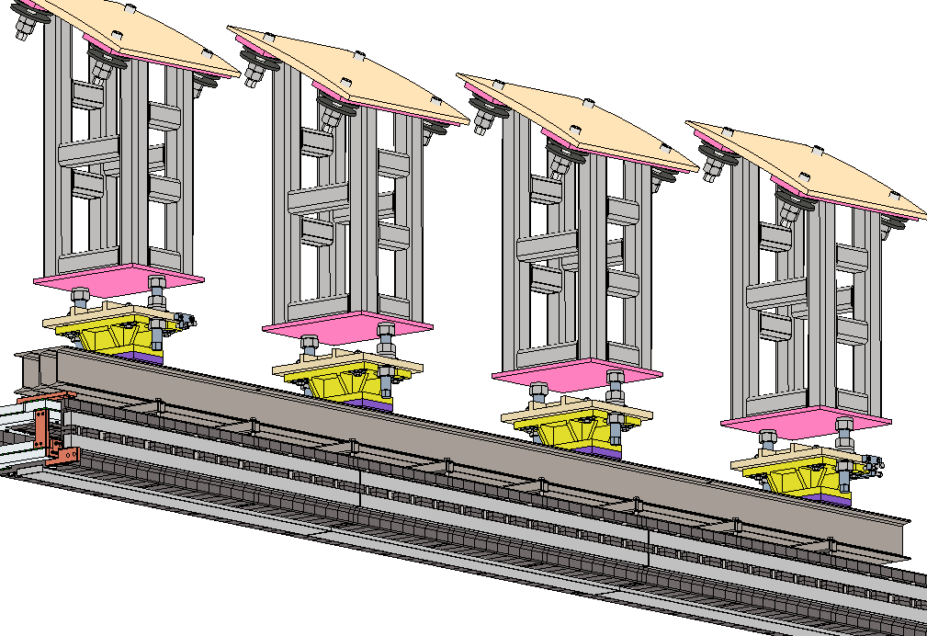
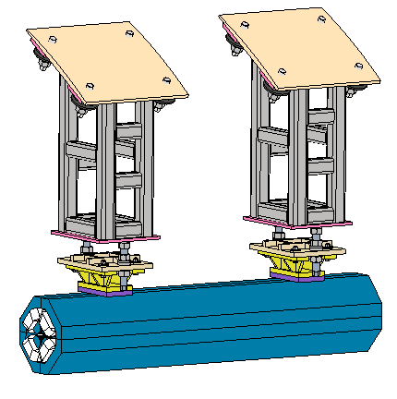
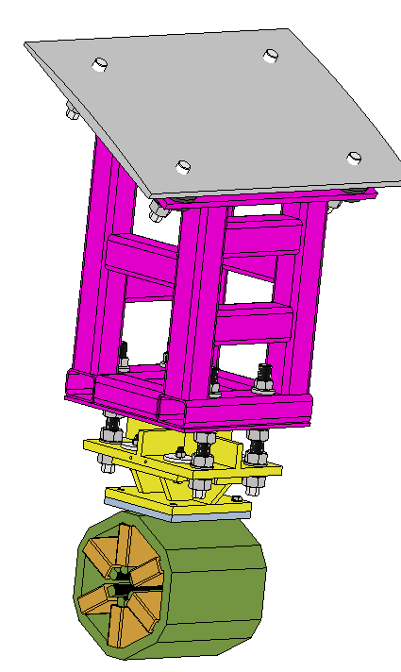
目前进展
弧区模型
位置 | 设备 | 尺寸（米） | 数量 | 备注
Booster | 二极铁模型 | 4.75-0.4-0.38 | 5 | 磁铁系统提供模型，完成
 | 四极铁模型 | 2-0.4-0.4 | 1 | 根据磁铁系统截面简单绘制，完成
 | 六极铁模型 | 0.36-0.41-0.41 | 1 | 根据磁铁系统截面简单绘制，预计7.5完成
 | 所有模型支撑钢架 |  | 7 | 基本完成，根据磁铁更新，预计7.5完成
 | 所有模型调节机构（后期替换） |  |  | 预计7.10完成

Slide 8
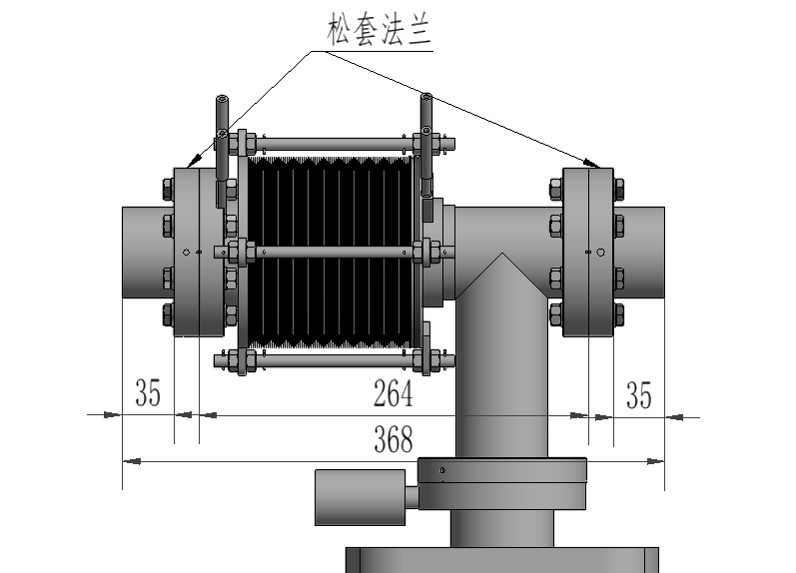
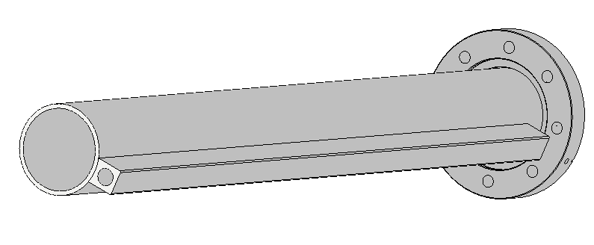
目前进展
弧区模型
位置 | 设备 | 尺寸（米） | 数量 | 备注
Collider& Booster | 所有真空盒、波纹管、BPM模型 |  |  | 预计7.10完成
 | 真空设备支架 |  |  | 预计7.10完成
 | 泵、阀门等 |  |  | 真空系统提供/ABS+钢模型

Slide 9
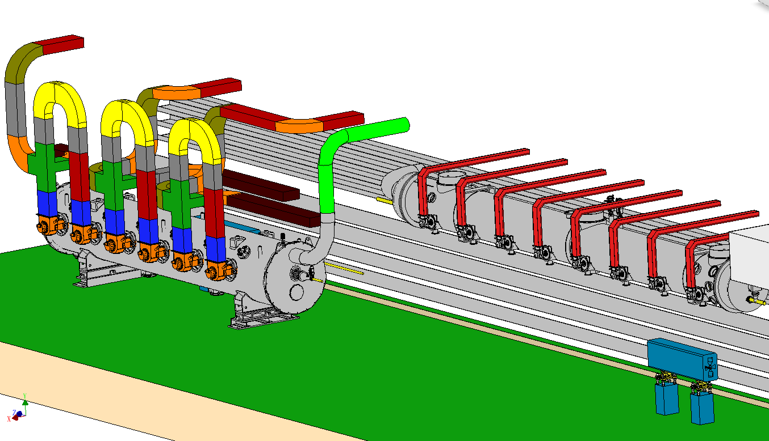
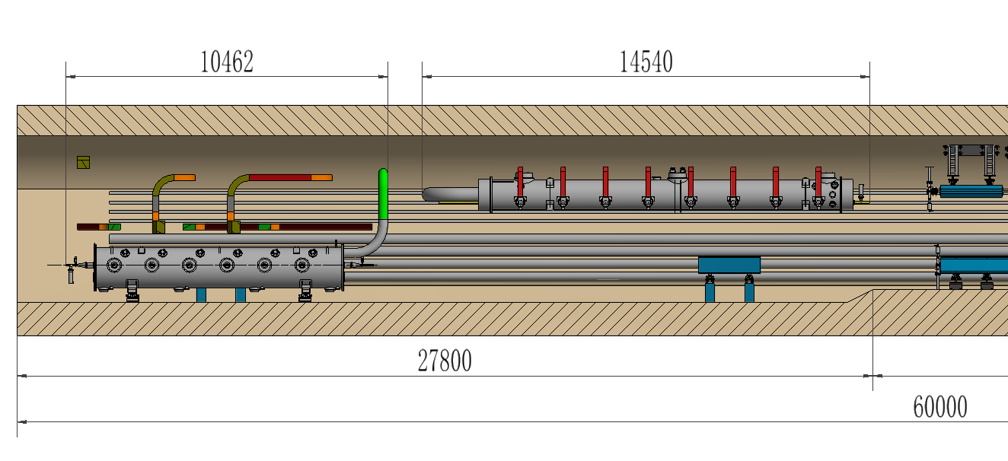
目前进展
RF区模型
1对撞环模组，1增强器模组，波导、2单孔径四极铁及支撑。
模组及支撑： ABS+钢，外形尺寸公差±4mm。不进行工艺安装实验。
四极铁及支撑：ABS+钢，外形尺寸公差±2mm。不进行工艺安装实验。

Slide 10
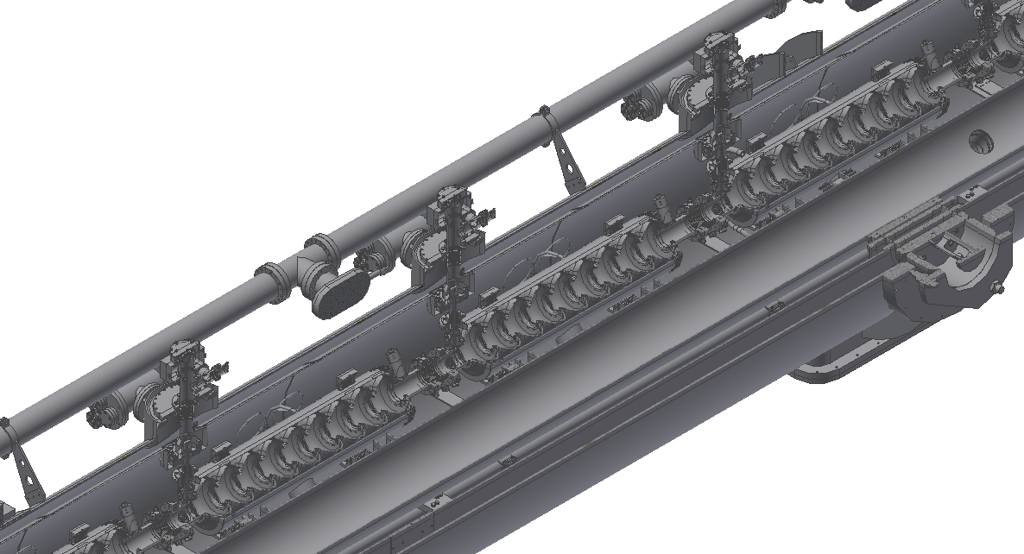
目前进展
RF区模型
位置 | 设备 | 尺寸（米） | 数量 | 备注
RF区 | Collider模组及支撑 | 8-1.5 | 1 | 高频/低温系统提供模型，完成
 | Booster模组 | 12-1 | 1 | 高频/低温系统提供模型，完成
 | Booster模组支撑 |  | 1 | 根据模组模型设计，预计7.15完成
 | 波导 |  |  | 根据模组及功率源要求设计，预计7.15完成
 | RF区四极铁及支撑 |  |  | 根据磁铁系统截面简单绘制，预计7.15完成
Collider模组局部剖面
Booster模组局部剖面

Slide 11
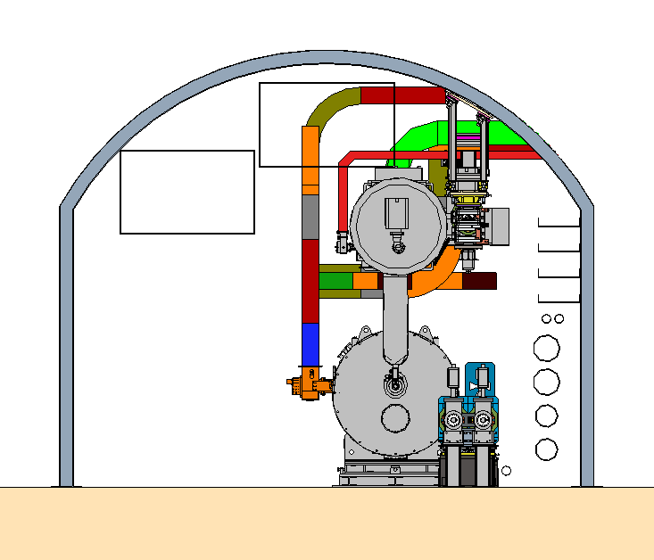
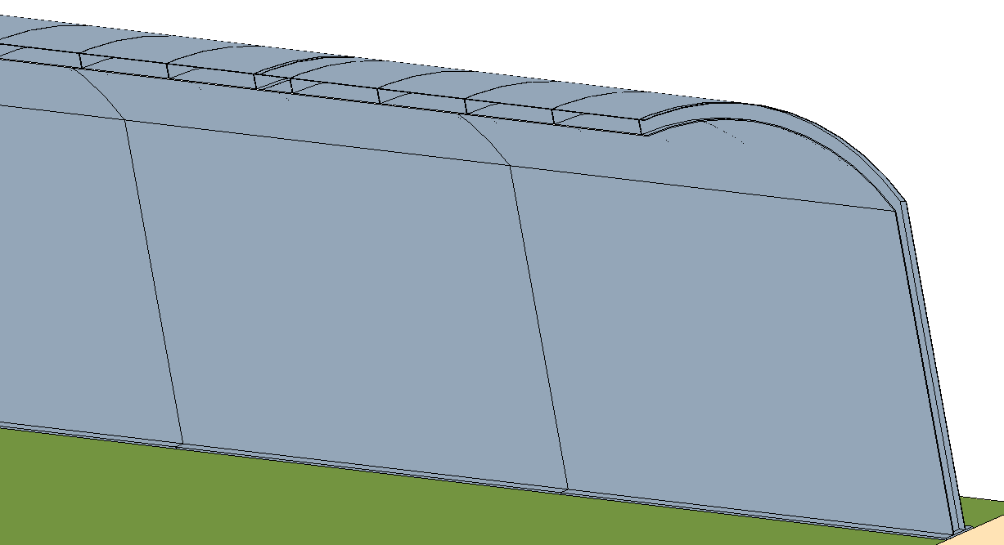
目前进展
其他辅助设备
隧道墙及顶：钢板及筋板焊接
通用风管、水管、桥架等：按CDR设计布局

Slide 12
目前进展
初步进行第一步设备询价
设备 | 厂家 | 报价（万元） | 加工周期
磁铁、模组等展示模型 | 博维创艺 | 85 | 3-4个月
 | 闪维 | 87 | 3-4个月
 | 北京百艺 | 67 | 2-3个月
混凝土基座 | 赛盾 | 17 | 3-4个月
 | 科烨 | 15 | ---
增强器支撑钢架及临时调整机构 | 汇友晟 | 27 | ---
 | 克林 | 33 | 10个月
隧道墙及顶 隧道墙及顶 | 汇友晟 | 98 | ---
 | 克林 | 250 | 10个月

Slide 13
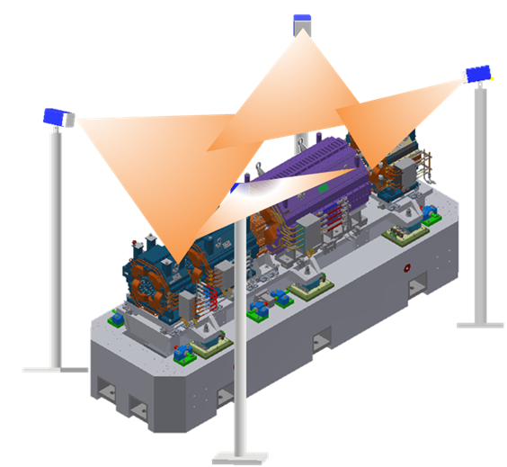
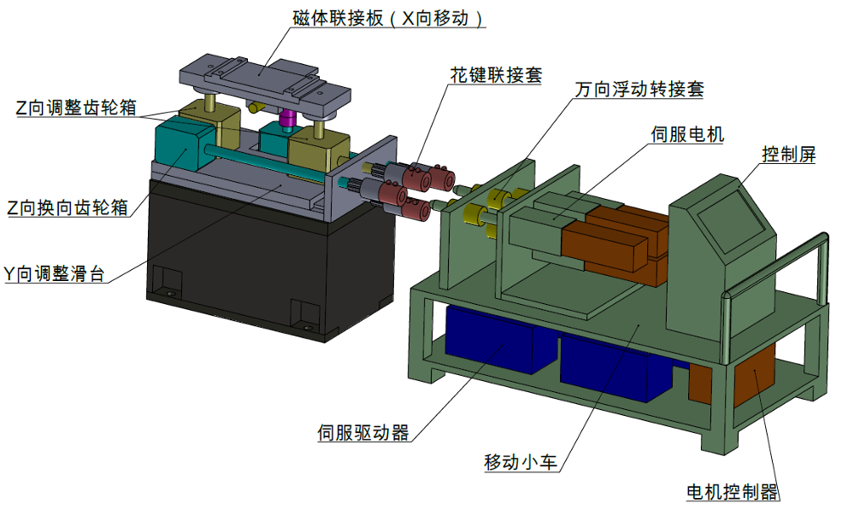
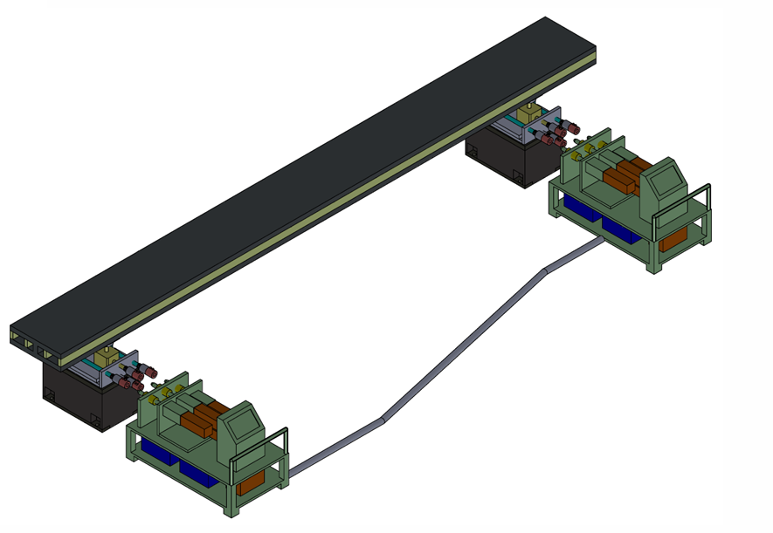
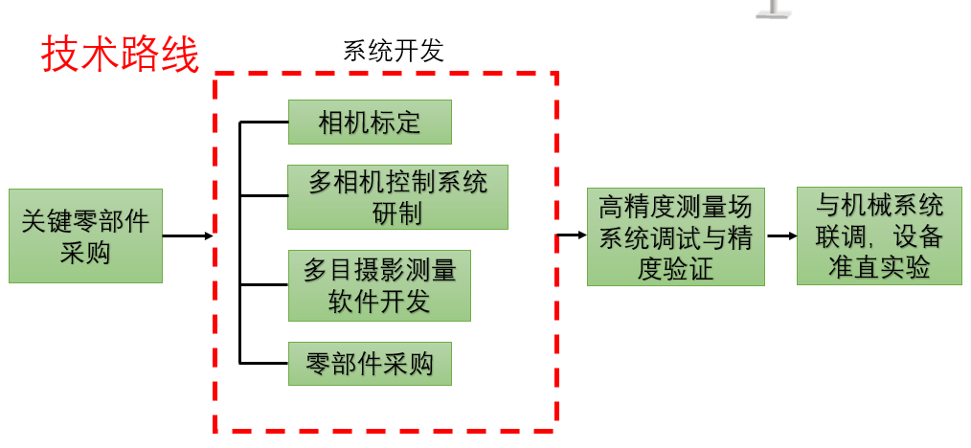
目前进展
磁铁调节机构设计
考虑结构：
螺纹/丝杠+涡轮蜗杆，用于3t以下小载荷
楔块+减速器，用于3t以上大载荷
第一步用可替换件，保证接口尺寸
高精度测量场设计
王小龙
计划25年下半年联调

Slide 14
计划
 | 内容 | 预计完成时间 | 备注
第一步： 展示模型 | 三维设计及总装 | 24年7月 | 需要各系统尽可能提供详细模型
 | 评审 | 24年7月
 | 研制及安装 | 25年2月
 | 验收 | 25年3月
第二步： 安装、调节及准直实验 | 调节机构样机及性能测试 | 24年12月
 | 调节机构批量及性能测试 | 25年8月
 | 高精度测量场标定及软件开发 | 24年12月
 | 高精度测量场系统调试及精度验证 | 25年8月
 | 运输车研制及测试 | 25年8月
 | 高效准直调节联调及验收 | 25年11月
第三步： 稳定性实验 | 稳定性实验对照组 | 25年5月 | Collider有对照组，主要测试固有频率及放大比，监测沉降量、地基振动等
 | 稳定性实验不同位置测试

Slide 15
参与人员 | 分工
王海静 | 整体设计及进度协调，模型绘制及总装，有限元分析等
李敏贤 | 对撞环实验设备及半自动调节设备设计及研制
吴蕾 | 增强器实验设备及半自动调节设备设计及研制
王建力 | 机械设计校核、指导
王小龙 | 高精度测量场设计及研制
马永胜 | 真空设备设计及研制，真空相关安装工艺试验
杨梅 | 对撞环相关磁铁模型及安装工艺实验
康文 | 增强器相关磁铁模型及安装工艺试验
赵述涛 | 调节设备控制系统
翟纪元 | 高频设备模型
随艳峰 | 束测设备模型
周祖圣 | 波导模型确认
黄金书 | 通用设备模型确认

